Slide 1
WebView
O Webview é um componente do Android baseado no projeto chamado Chromium, e trata-se basicamente de um navegador web compacto com código aberto da Google.

Slide 2
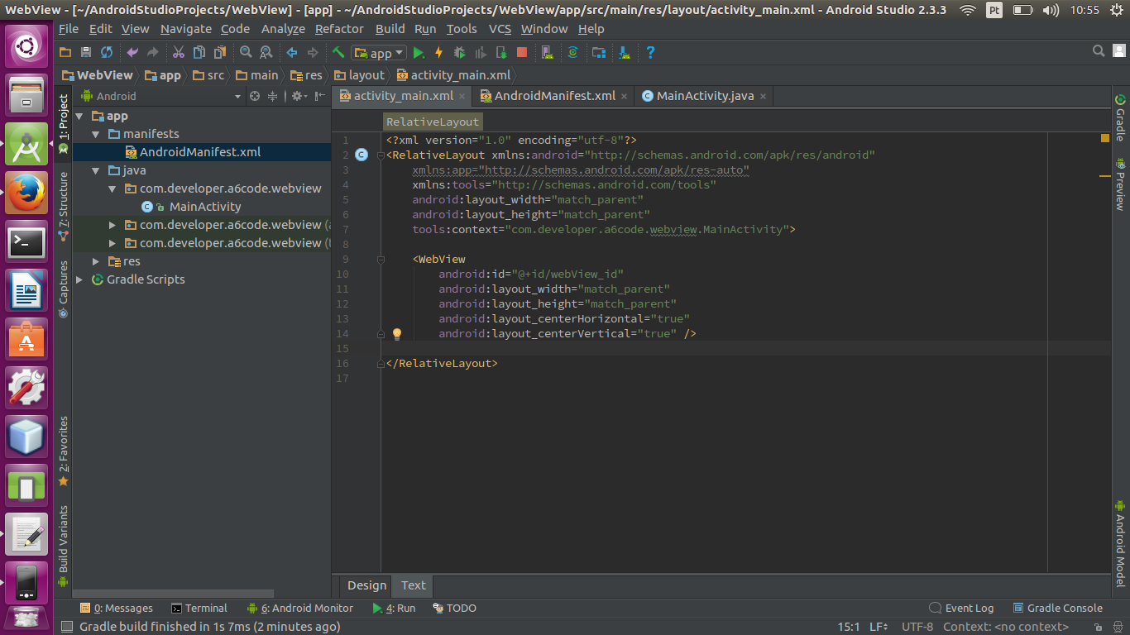
Adicione um conponete de tela webView ao seu layout.xml

Slide 3
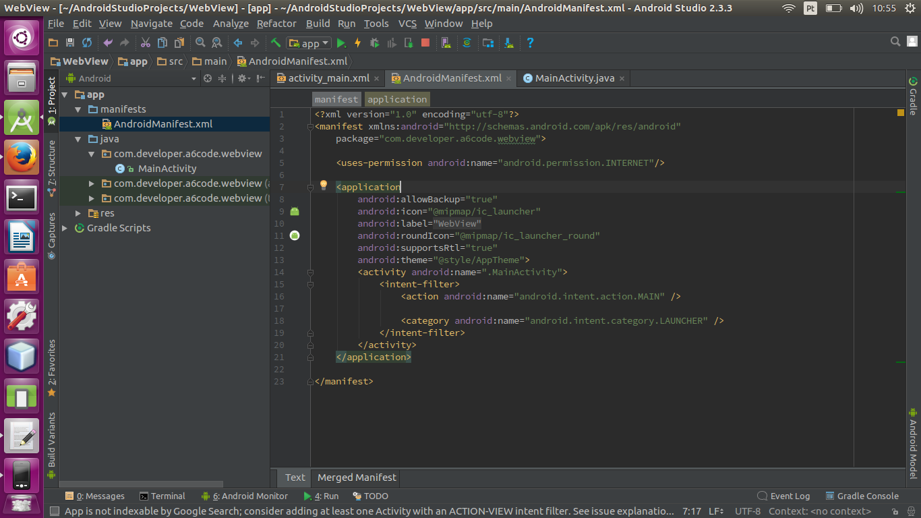
Dê as permissões de acesso a internet no AndroidManifest

Slide 4
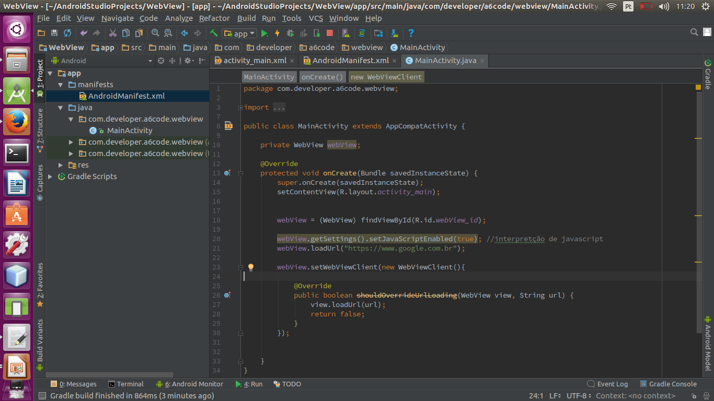
1 – recupere seu WebView pelo id
2 – ative a interpretao de javaScript
3 – ultilze o Metódo LoadUrl para carregar o site desejado.
4 - Defina um WebViewClient na sua WebView para que ele faça o tratamento das URLs:

